Slide 1

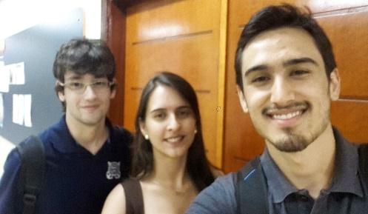
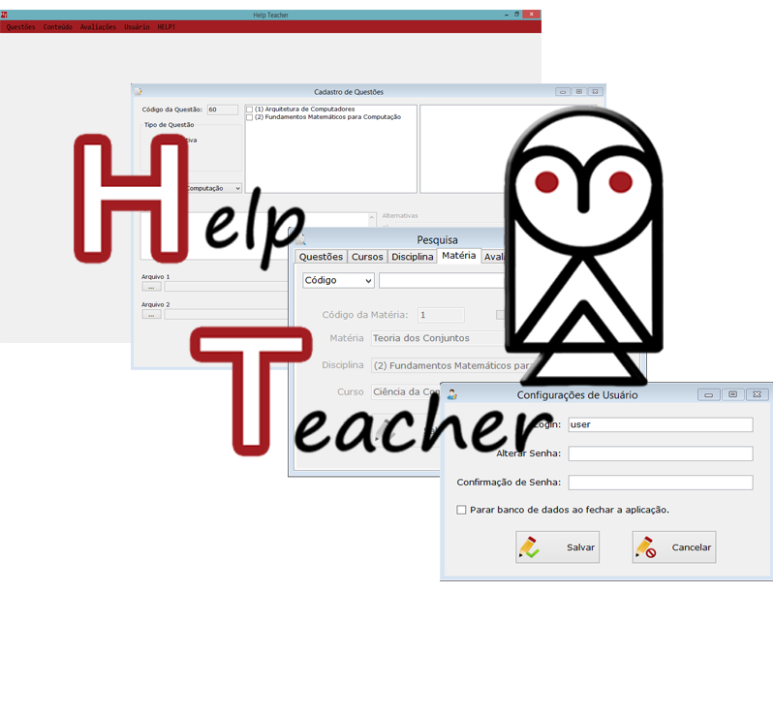
IIIMostra
Help Teacher
Projetos de Software
Diany Moreira 4º Período dmsantossrc@gmail.com
Otávio Bueno 4º Período obsilva94@gmail.com
Rodrigo Zaratini 4º Período rodrigo.zara95@gmail.com
Ciência da Computação
www.inf.pucpcaldas.br
Help Teacher é uma ferramenta que auxilia os professores a gerarem avaliações, nela ele entra com o nome do curso , matéria , disciplina , cadastra questões e gera provas com questões aleatórias cadastradas no banco.
O projeto foi desenvolvido em C#, utilizando banco de dados. A ideia principal do projeto é facilitar a vida dos professores na hora de fazer avaliações.

